Slide 1
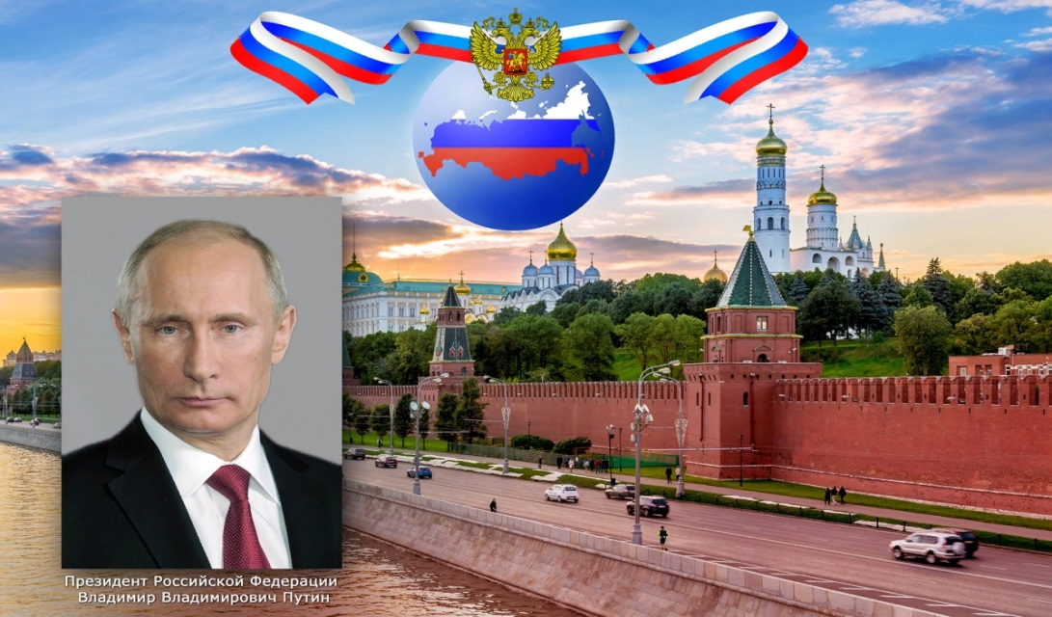
Муниципальный конкурс Агитбригад «Я- Россиянин!», в рамках социально педагогического проекта «Будь здоров!»

Slide 2
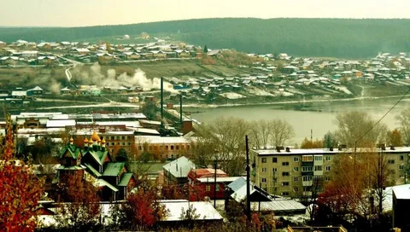

Slide 3
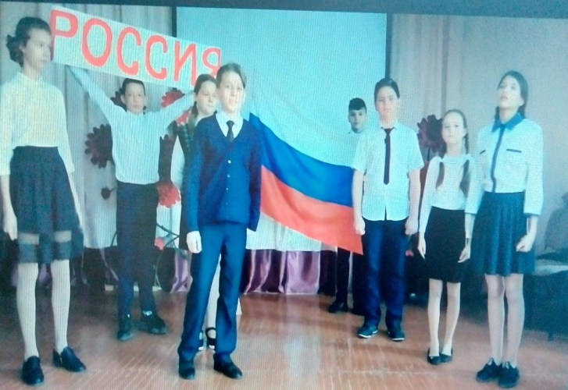
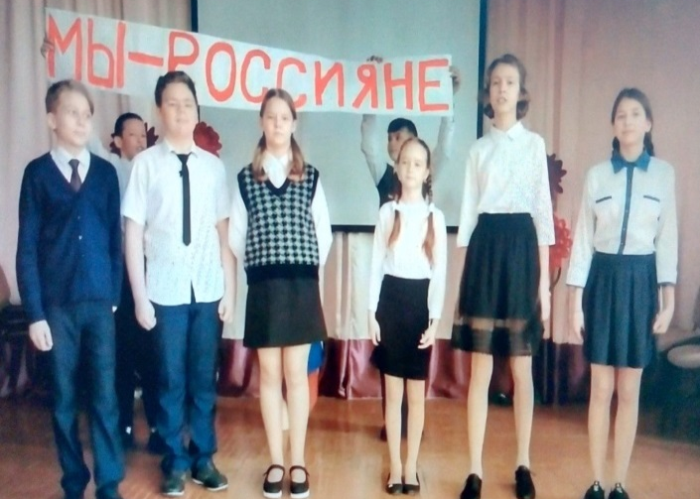
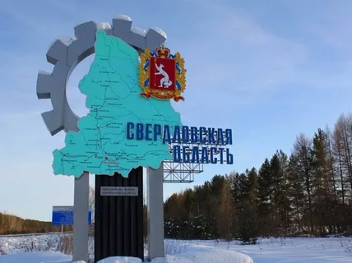
МАОУ «Сажинская СОШ» Обучающиеся 7 класса Куратор: Гордеева Наталья Сергеевна

Slide 4
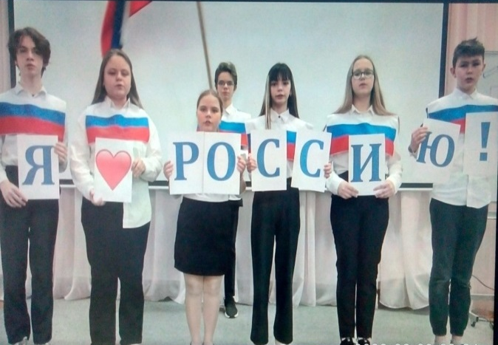
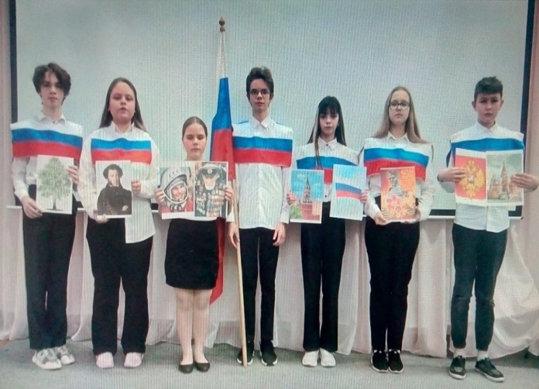
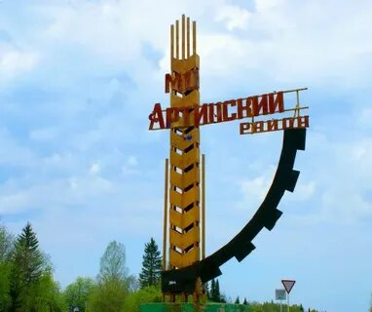
МАОУ «Артинский лицей» Команда «Патриоты», 7 А класс Куратор: Русинова Татьяна Викторовна

Slide 5
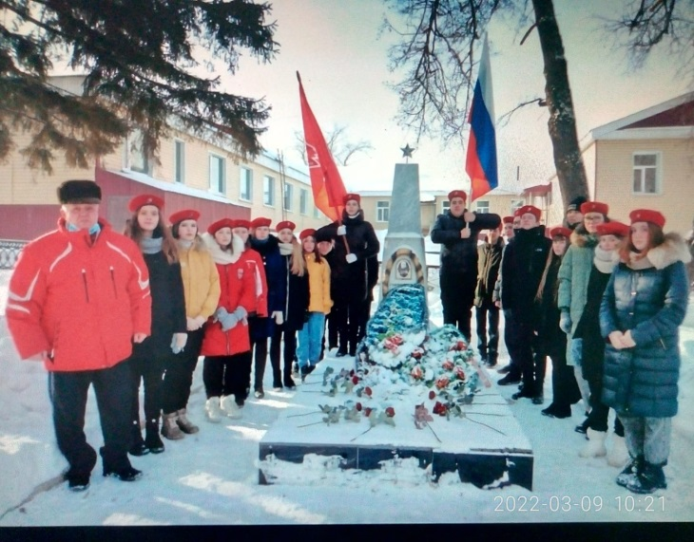
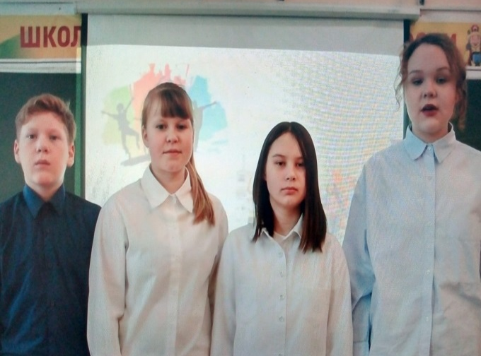
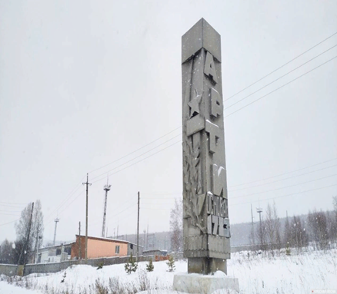
МАОУ АГО «АСОШ №6» Обучающиеся 7 А-Б класса Куратор: Некрасова Екатерина Владимировна

Slide 6
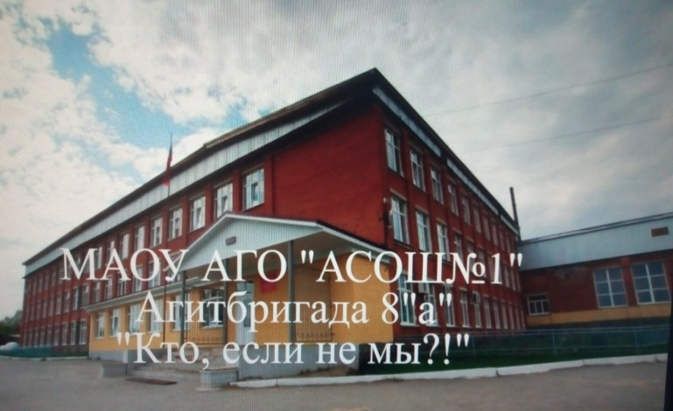
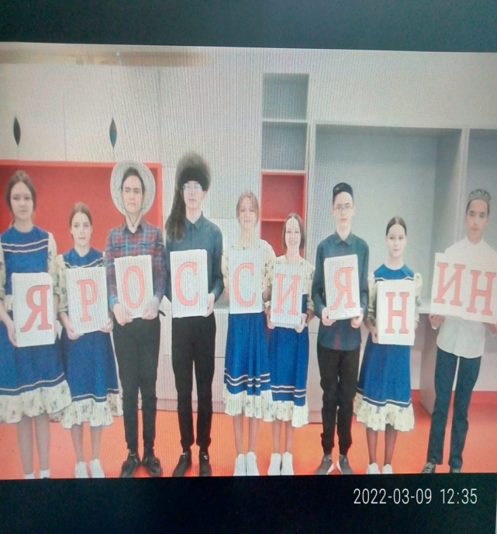
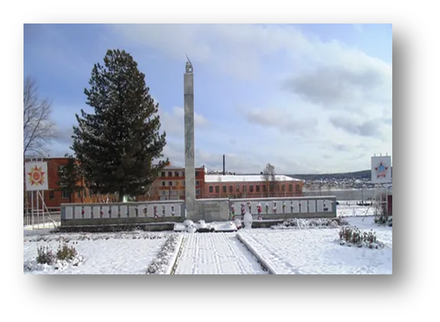
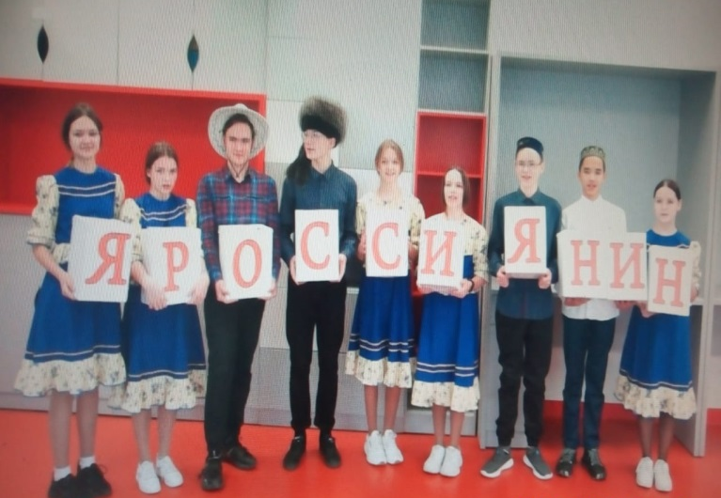
МАОУ АГО «Артинская СОШ№1» Обучающиеся 8 А класса Куратор: Семерикова Ольга Алексеевна

Slide 7
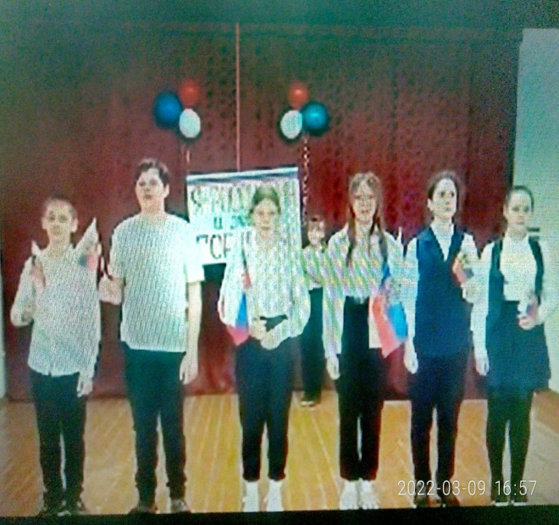
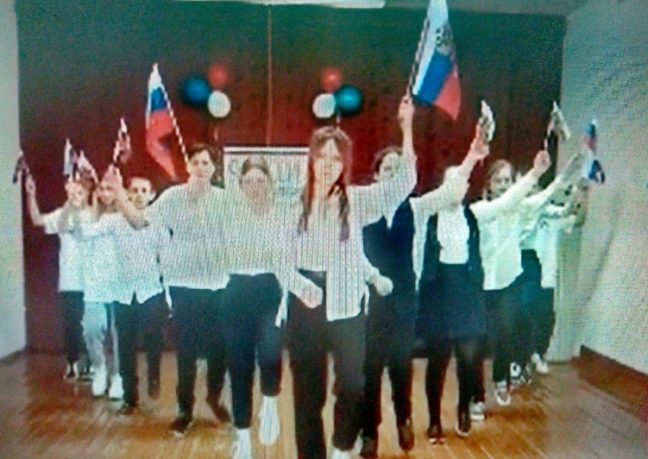
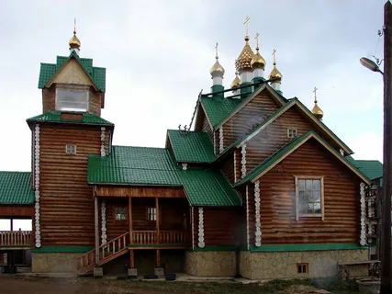
МБОУ «Свердловская СОШ» Обучающиеся 8 класса Куратор: Меньшикова Ольга Николаевна

Slide 8
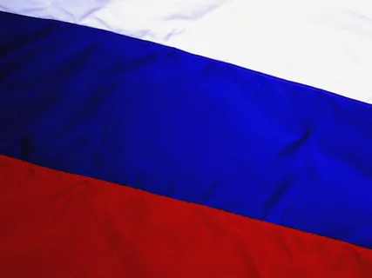
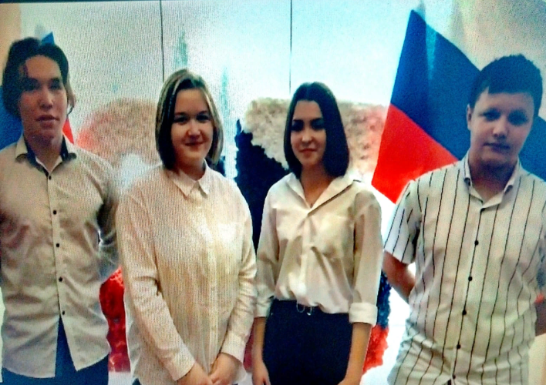
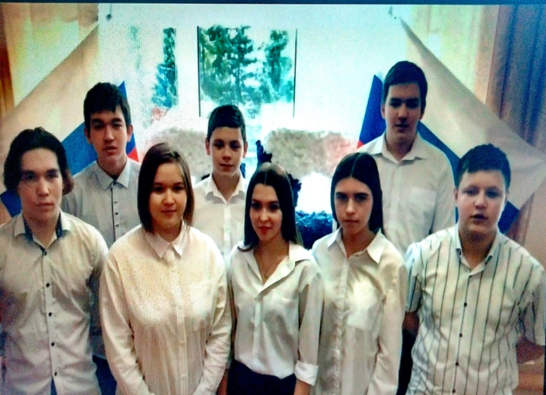
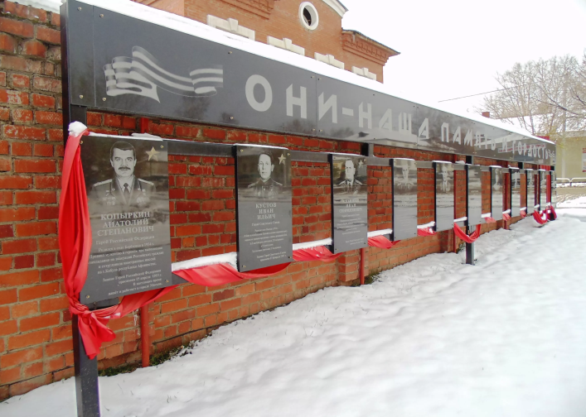
МАОУ «Манчажская СОШ» Обучающиеся 9 Б класса Куратор: Лысова Ирина Валерьевна

Slide 9
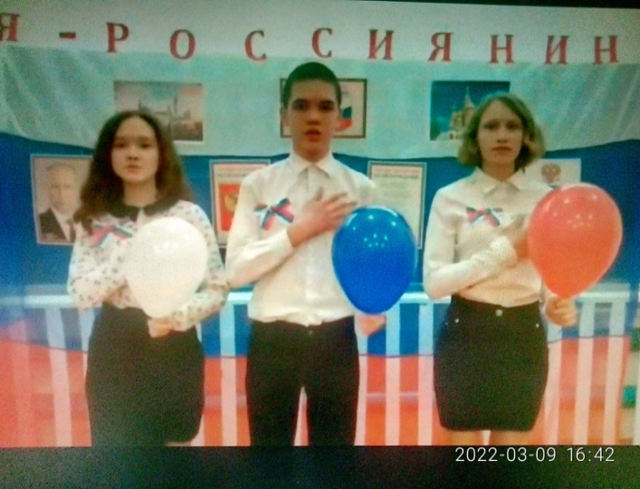
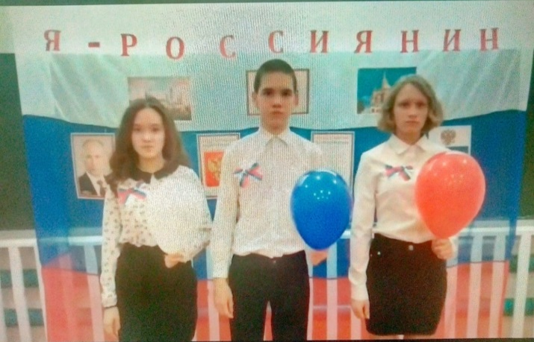
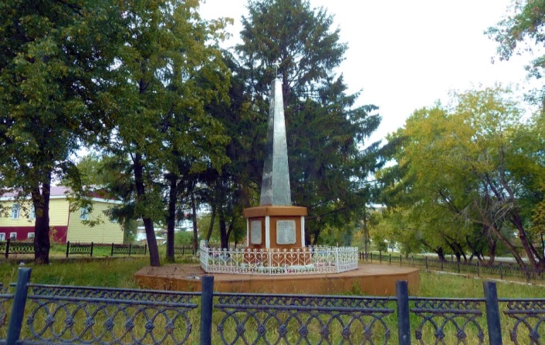
МБОУ «Куркинская ООШ» Обучающиеся 8 класса Куратор: Иванова Татьяна Сергеевна

Slide 10
Ссылка на просмотр видеоматериалов: https://clck.ru/cMKPN
Классам участникам муниципального
конкурса «Агитбригад», в рамках проекта «Будь здоров!»
по итогам присуждаются баллы:
МАОУ «Сажинская СОШ» - 5 баллов МАОУ «Артинский лицей» - 4 балла
МАОУ АГО «Артинская СОШ №6» - 3 балла МАОУ «Манчажская СОШ» - 2 балла МБОУ «Свердловская СОШ» - 2 балла МБОУ «Куркинская ООШ» - 2 балла
МАОУ АГО «Артинская СОШ №1» - 2 балла

